Slide 1
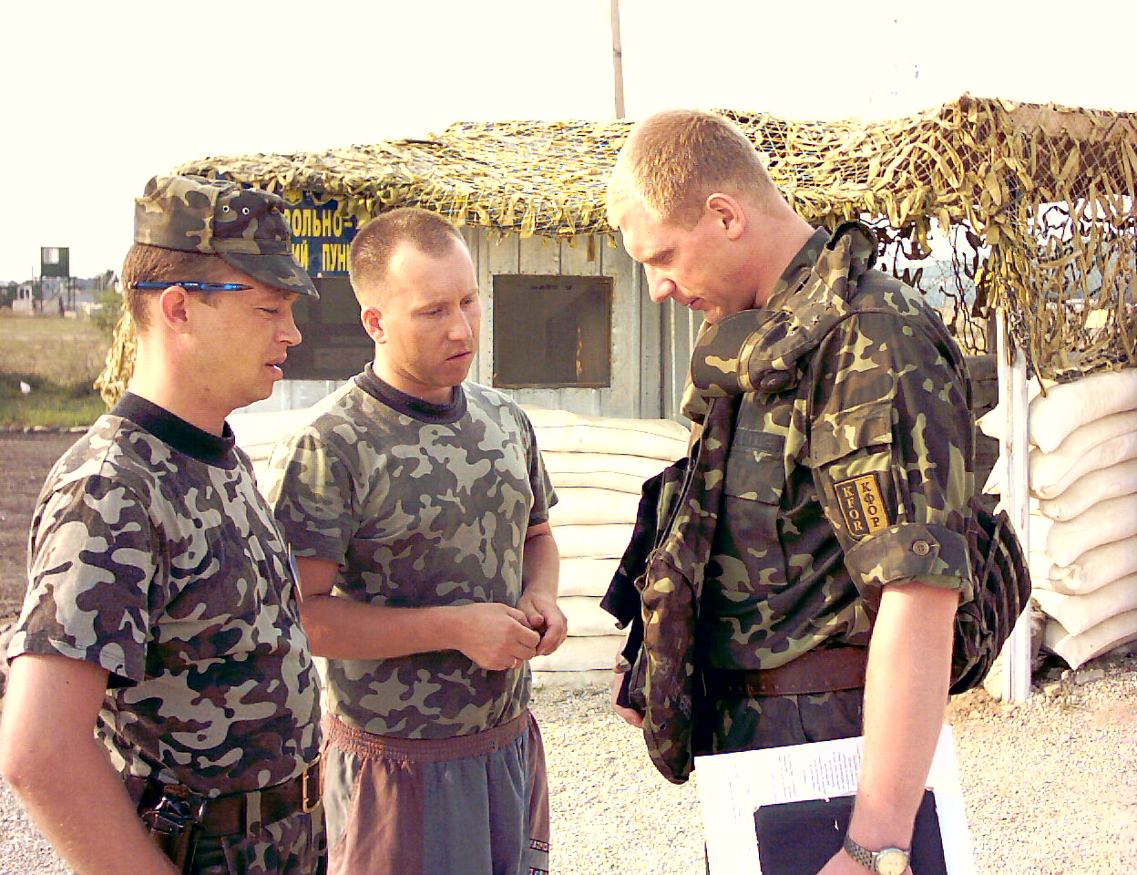
VІ Міжнародний кримінально-правовий форум
Застосування механізмів Міжнародної конвенції про захист усіх осіб від насильницьких зникнень
Олег ГУЩИН
Координаційний штаб з питань поводження з військовополоненими

Slide 2
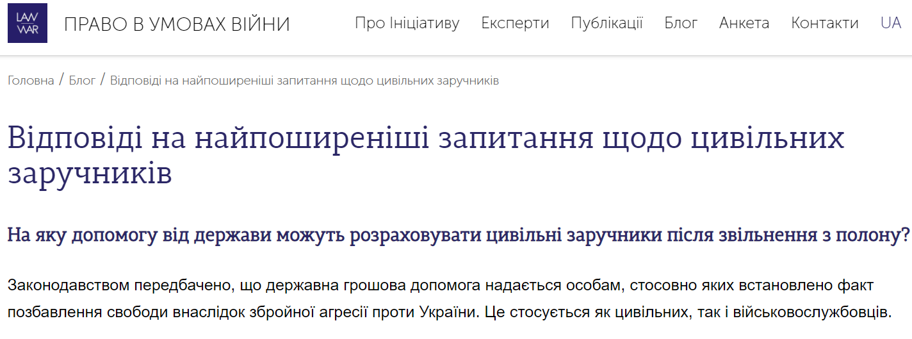
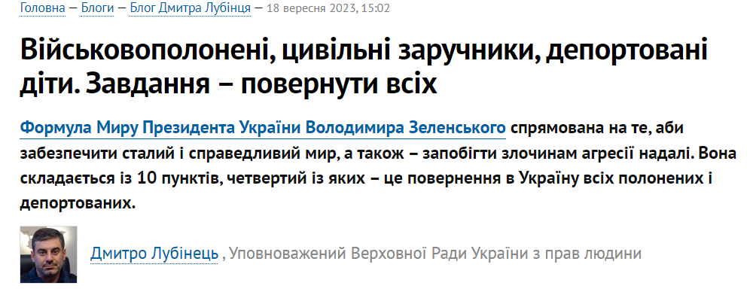
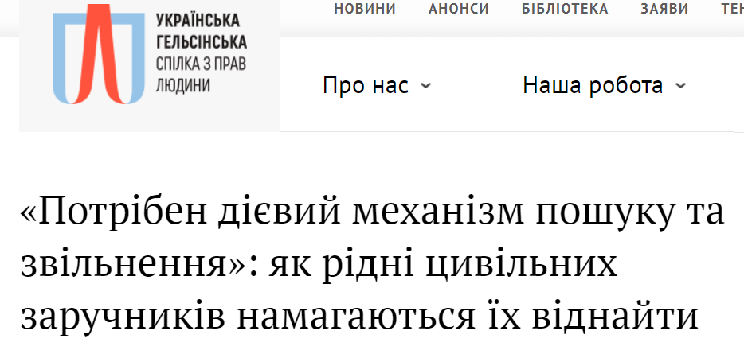
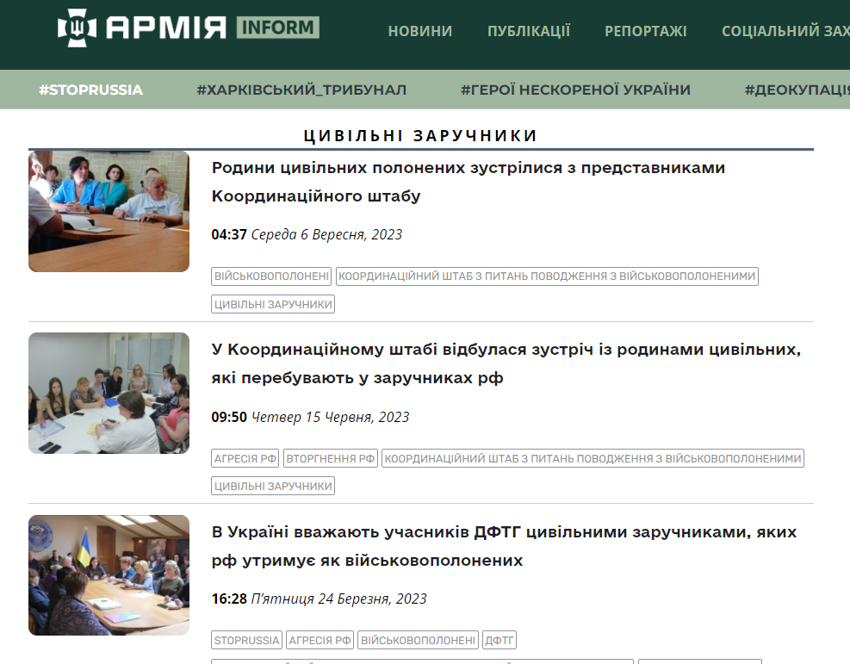
VІ Міжнародний кримінально-правовий форум
Олег ГУЩИН
Координаційний штаб з питань поводження з військовополоненими

Slide 3
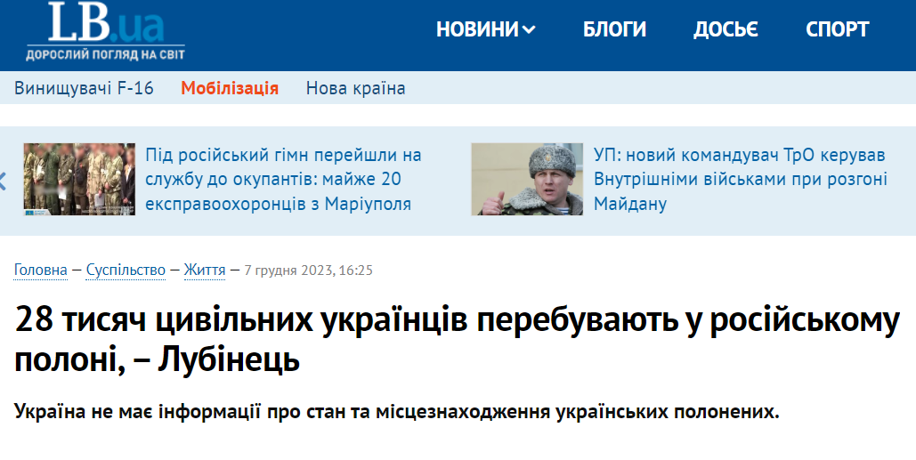
VІ Міжнародний кримінально-правовий форум
Олег ГУЩИН
Координаційний штаб з питань поводження з військовополоненими

Slide 4
VІ Міжнародний кримінально-правовий форум
Міжнародна конвенція про боротьбу із захопленням заручників
Стаття 1
Будь-яка особа, яка захоплює або утримує іншу особу й погрожує вбити, завдати пошкодження або продовжувати утримувати іншу особу (далі називається "заручник") для того, щоб примусити третю сторону, а саме: державу, міжнародну міжурядову організацію, будь-яку фізичну, юридичну особу або групу осіб, - здійснити чи утриматись від здійснення будь-якого акту як прямої, так і опосередкованої умови для звільнення заручника, вчиняє… злочин захоплення заручників
Стаття 12
Тією мірою, якою ЖК 1949 року про захист жертв війни або ДП до цих Конвенцій застосовні до будь-якого конкретного акту захоплення заручників, і тією мірою, якою держави-сторони цієї Конвенції зобов'язані згідно з вищезазначеними Конвенціями переслідувати в кримінальному порядку або видати особу, яка захопила заручників, ця Конвенція не застосовується до акту захоплення заручників, вчиненого під час збройних конфліктів
Олег ГУЩИН
Координаційний штаб з питань поводження з військовополоненими

Slide 5
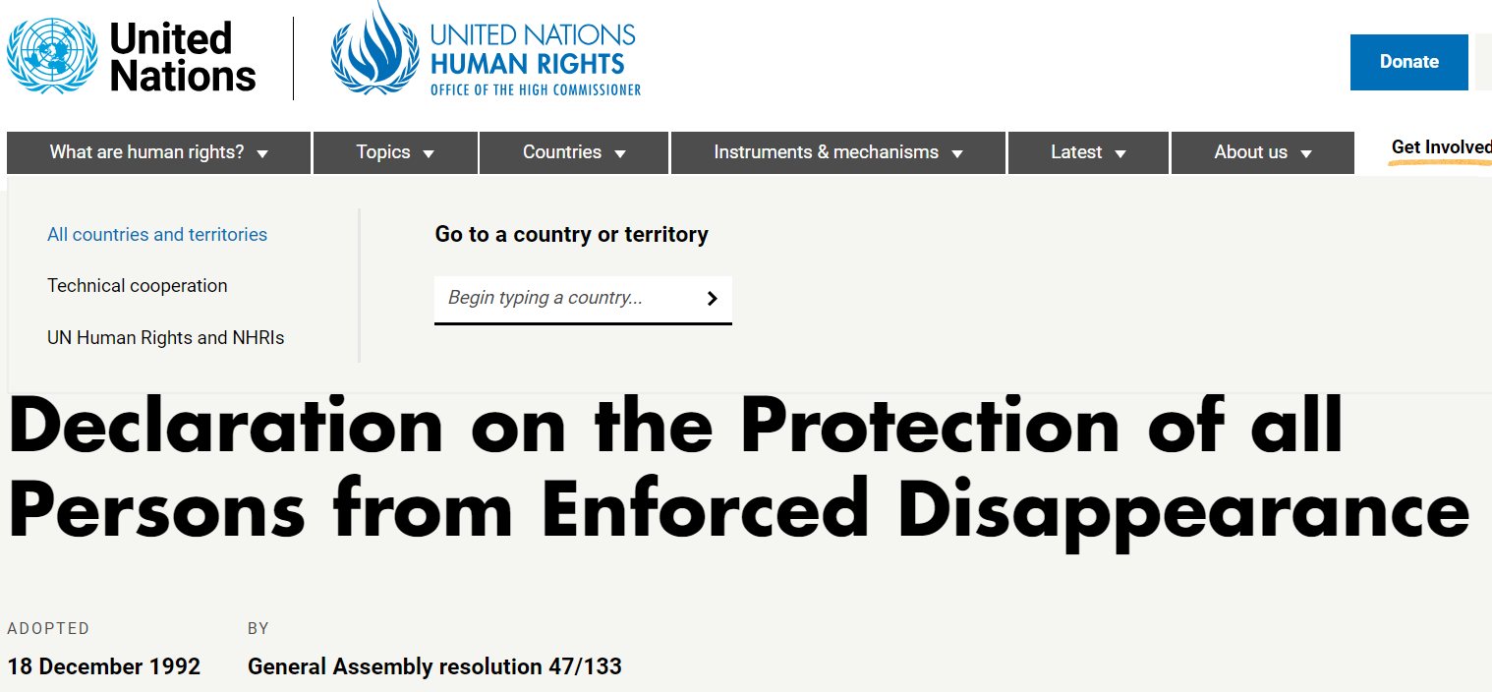
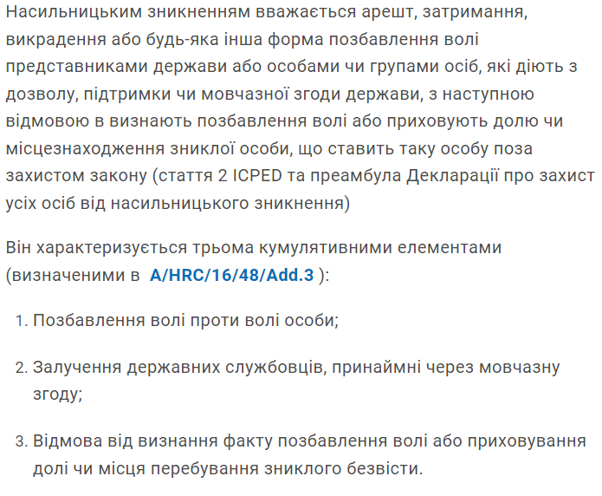
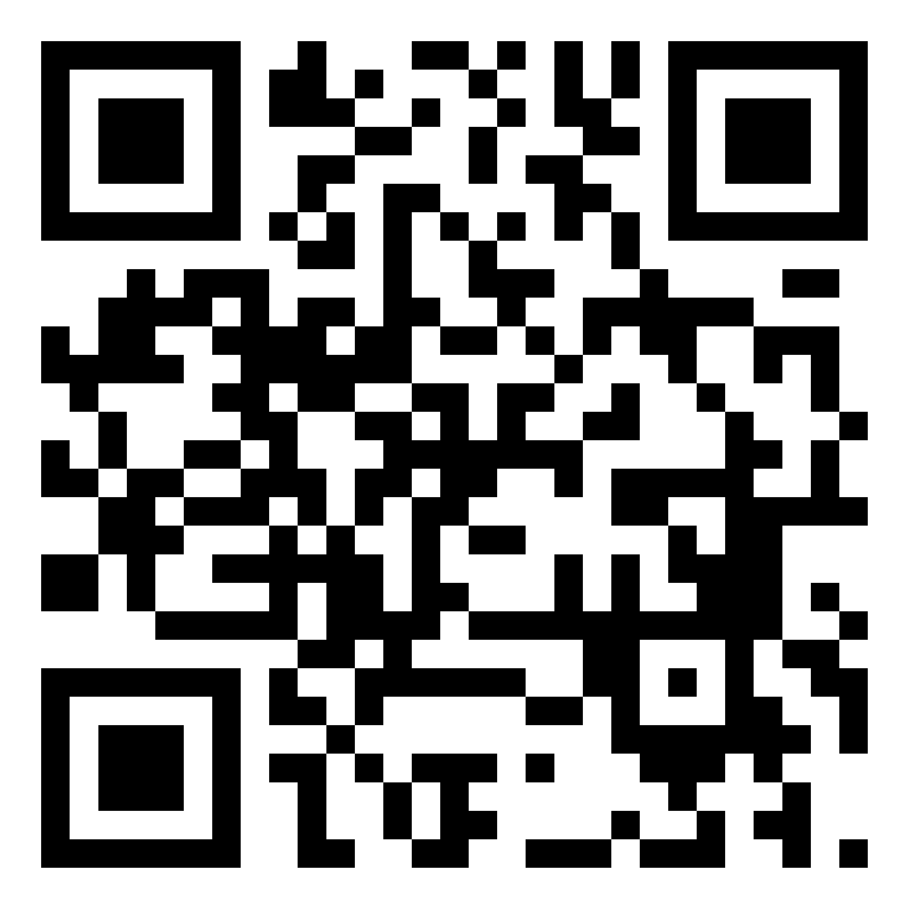
VІ Міжнародний кримінально-правовий форум
Олег ГУЩИН
Координаційний штаб з питань поводження з військовополоненими

Slide 6
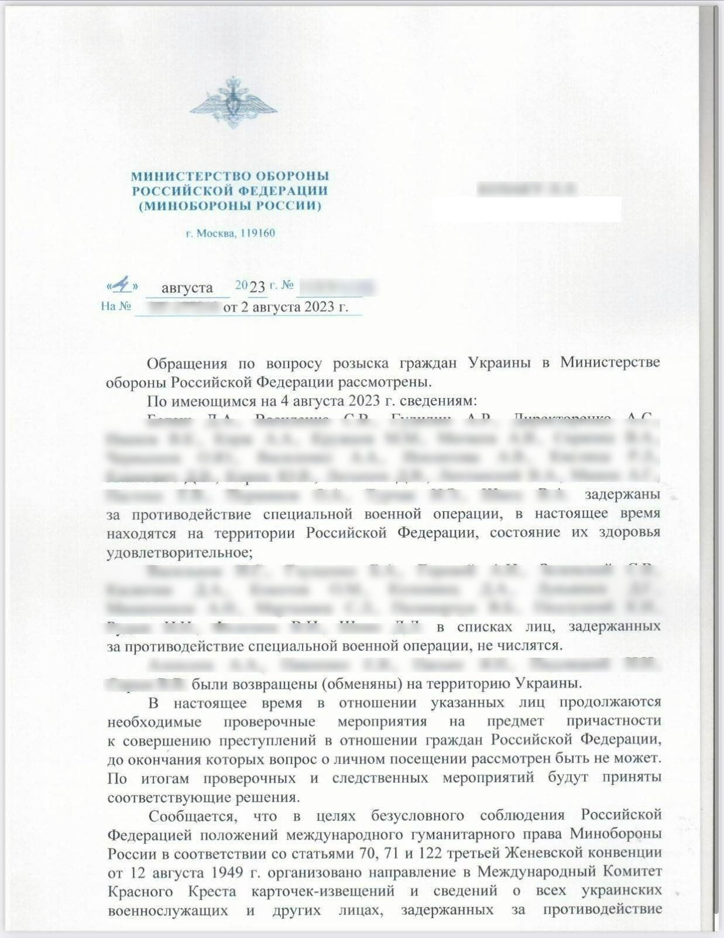
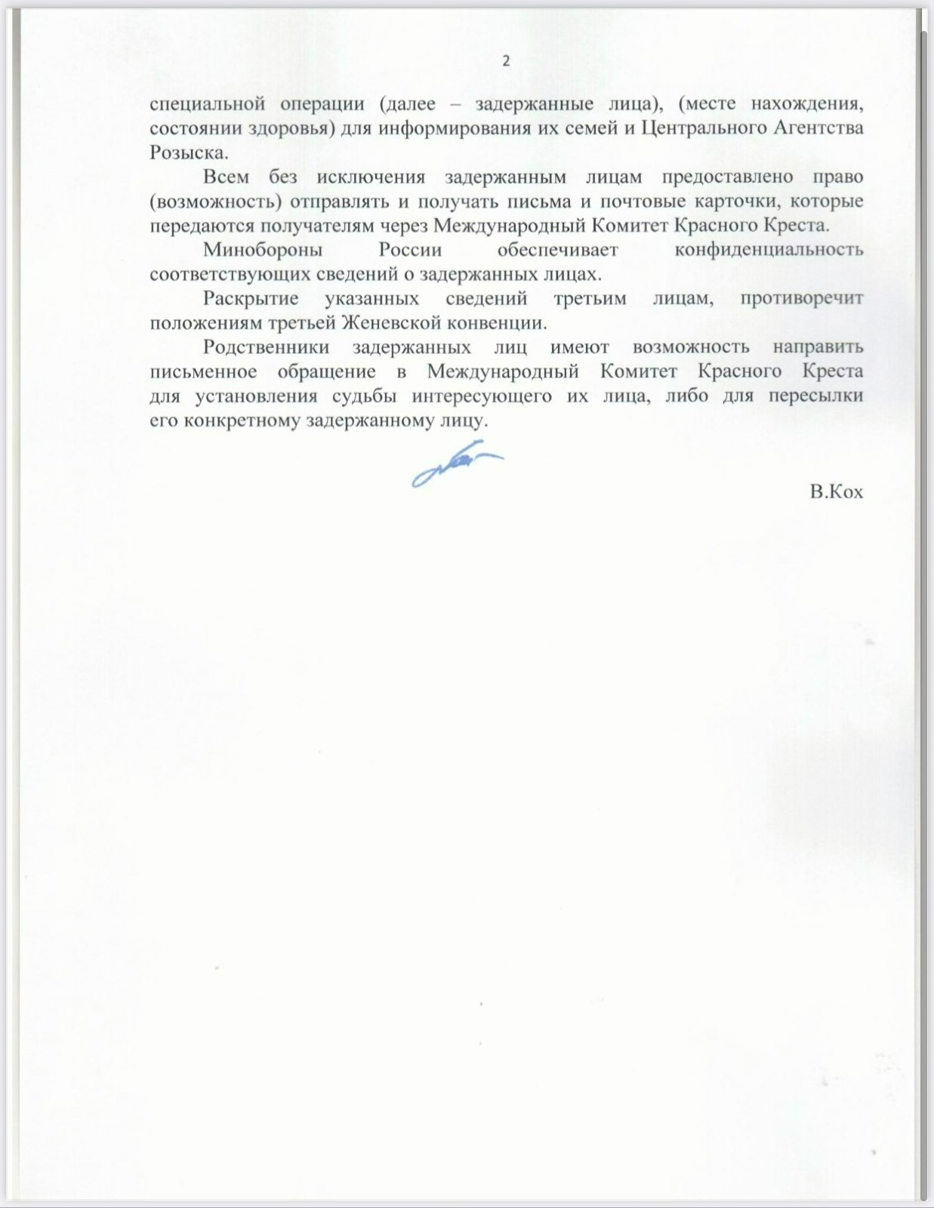
VІ Міжнародний кримінально-правовий форум
… у більшості випадків особам, позбавлених волі, забороняють будь-які відвідування, у тому числі адвокатів, членів сім’ї або МКЧХ, що прирівнюється до насильницького зникнення.
Члени сім’ї дізнаються про місцезнаходження ув’язнених лише після їхнього звільнення або від інших звільнених людей, які бачили їх у «полоні»…
Олег ГУЩИН
Координаційний штаб з питань поводження з військовополоненими

Slide 7
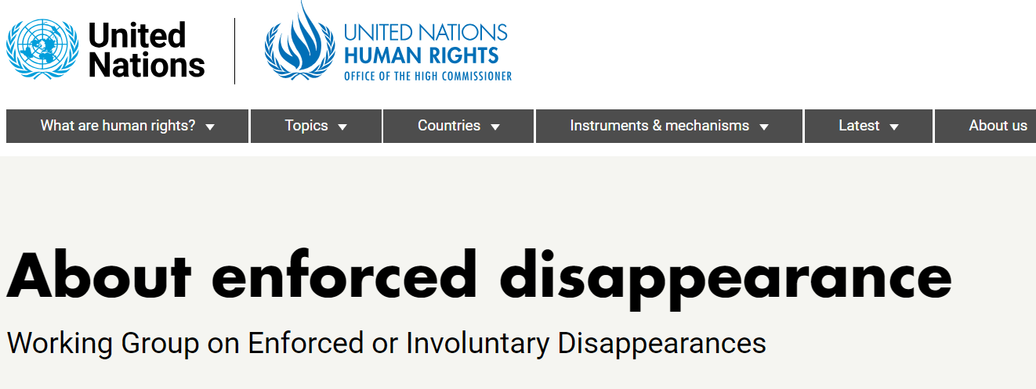
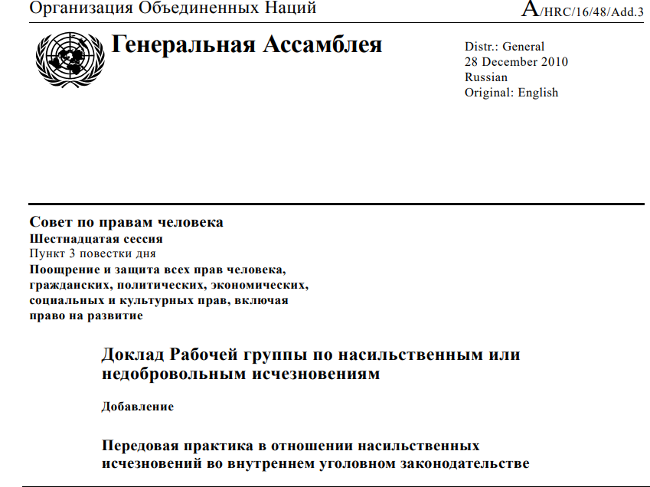
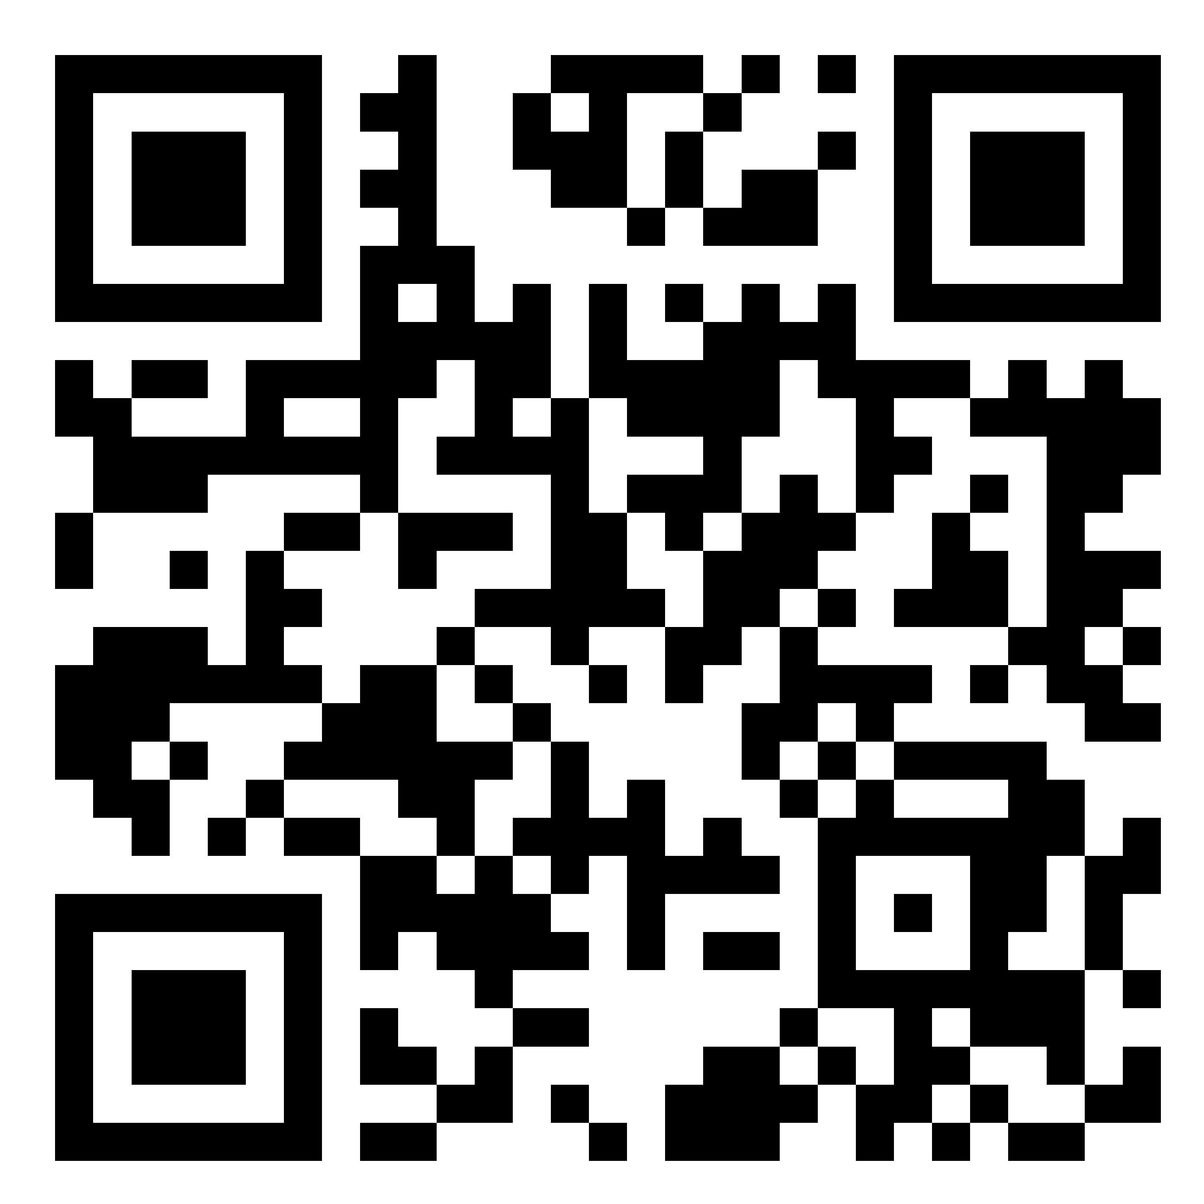
VІ Міжнародний кримінально-правовий форум
Олег ГУЩИН
Координаційний штаб з питань поводження з військовополоненими

Slide 8
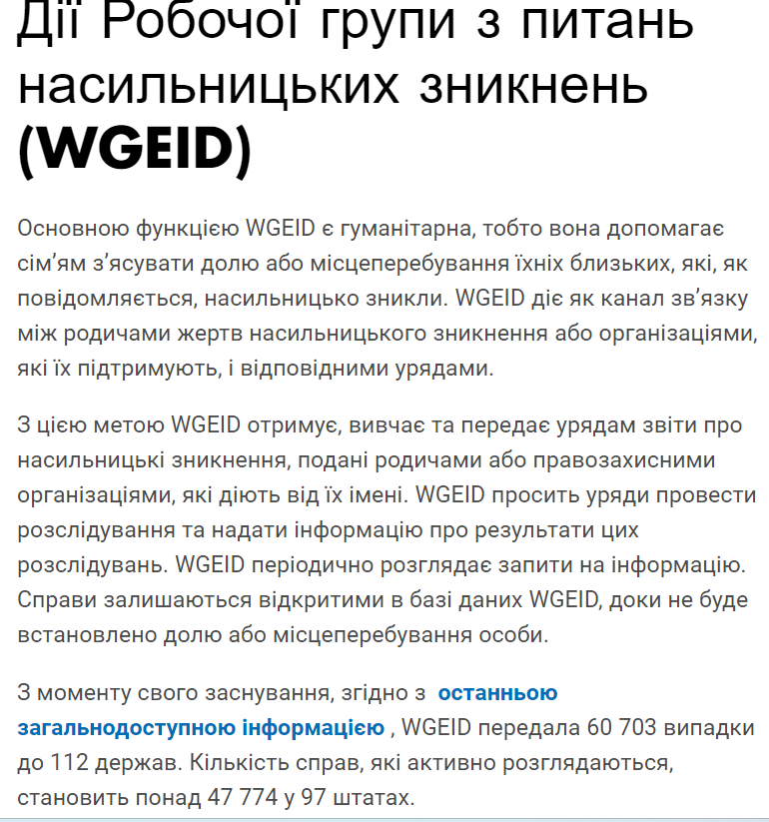
VІ Міжнародний кримінально-правовий форум
Олег ГУЩИН
Координаційний штаб з питань поводження з військовополоненими

Slide 9
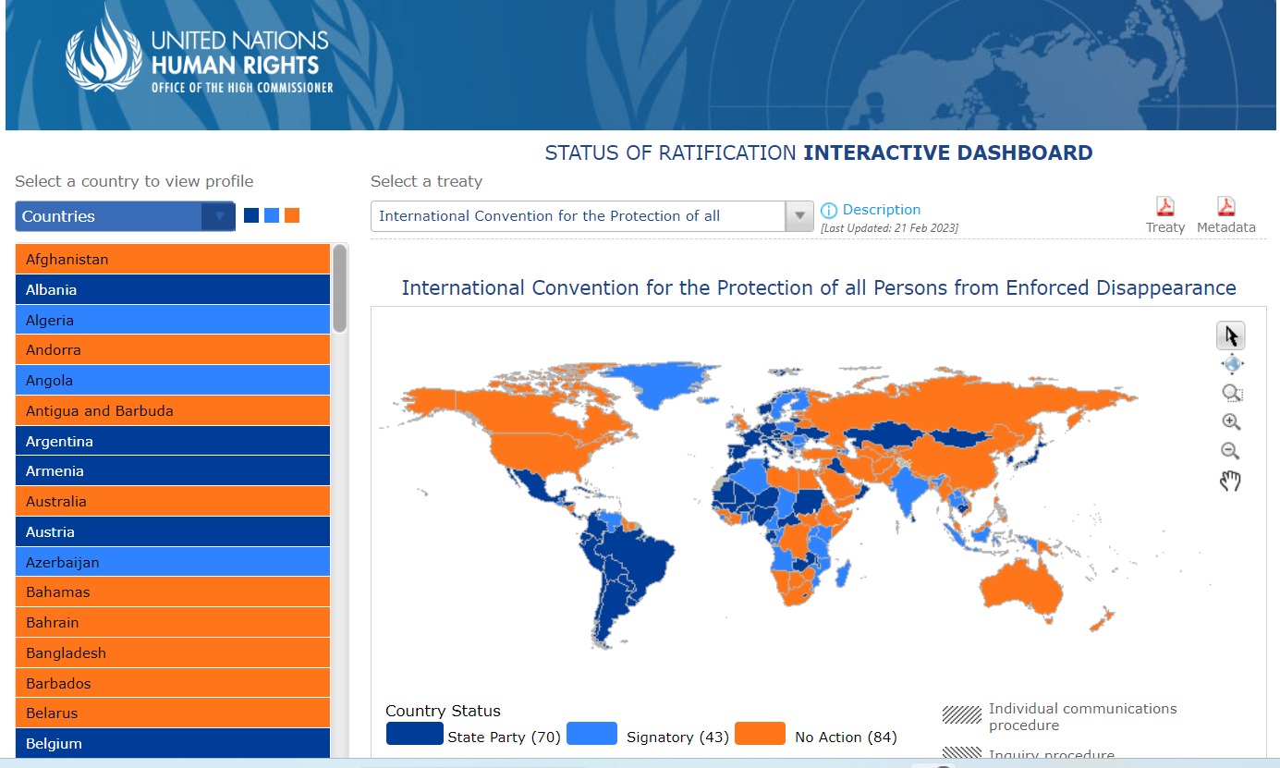
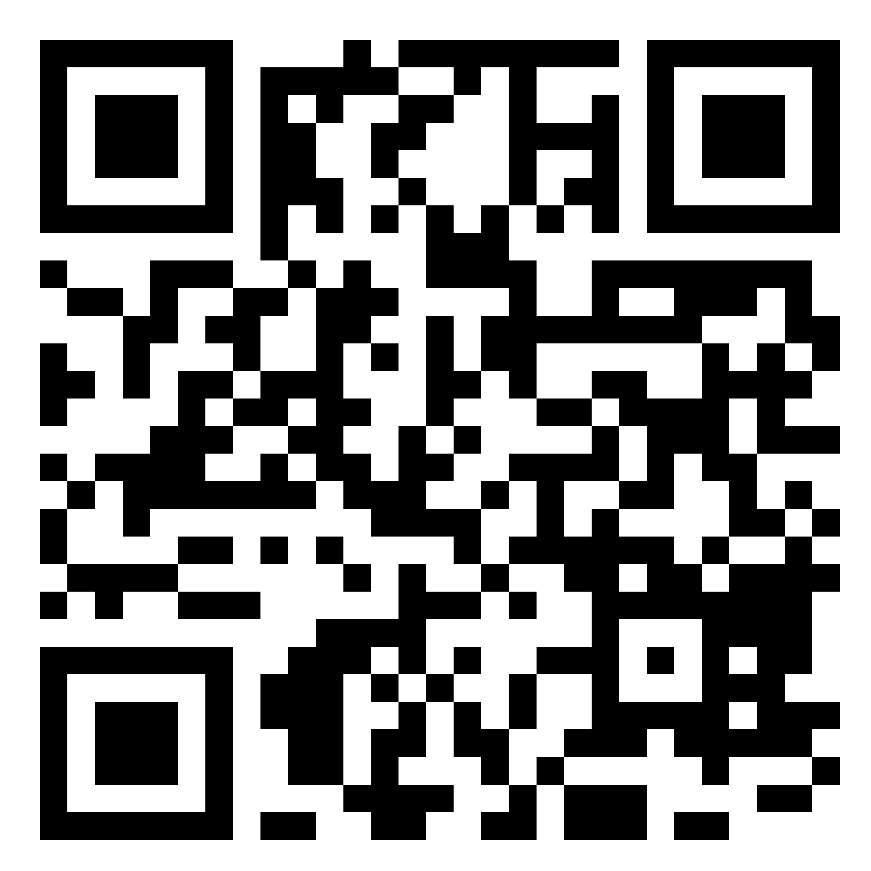
VІ Міжнародний кримінально-правовий форум
Олег ГУЩИН
Координаційний штаб з питань поводження з військовополоненими

Slide 10
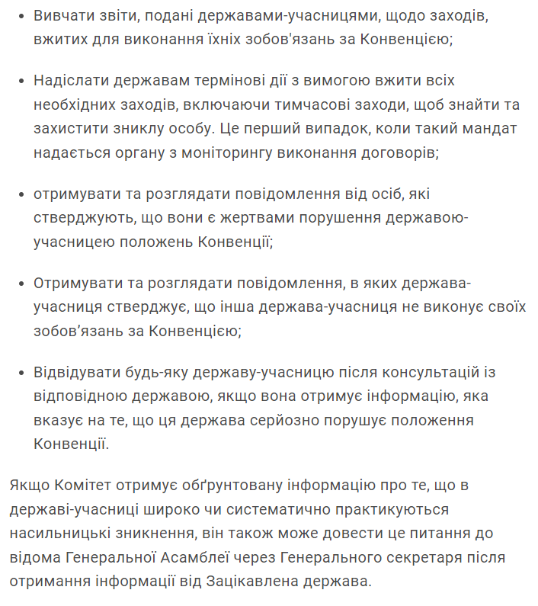
VІ Міжнародний кримінально-правовий форум
Олег ГУЩИН
Координаційний штаб з питань поводження з військовополоненими

Slide 11
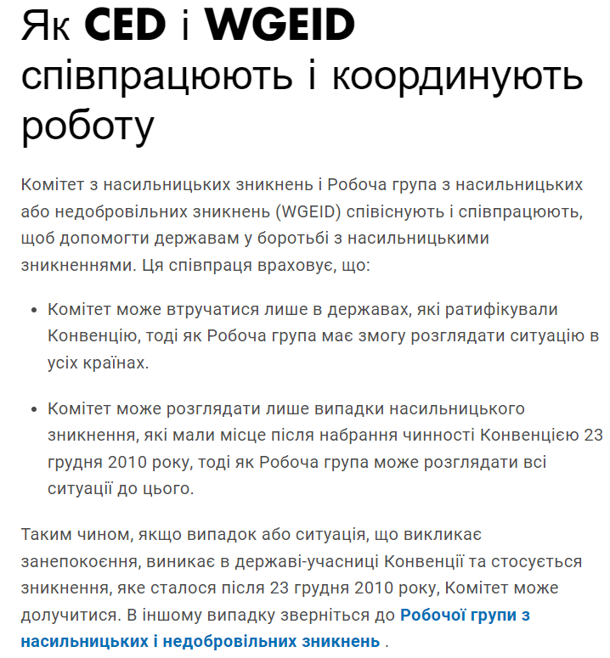
VІ Міжнародний кримінально-правовий форум
Олег ГУЩИН
Координаційний штаб з питань поводження з військовополоненими

Slide 12
VІ Міжнародний кримінально-правовий форум
Стаття 10 Конвенції
Кожна держава-учасниця, на території якої знаходиться особа, яка підозрюється у вчиненні злочину насильницького зникнення, забезпечує взяття цієї особи під варту… та негайно проводить попереднє слідство або розслідування для встановлення фактів
Стаття 12 Конвенції
Кожна держава-учасниця гарантує будь-якій особі, яка стверджує, що та чи інша особа стала жертвою насильницького зникнення, право надати відповідні факти компетентним органам, які оперативно та неупереджено розглядають це твердження, та, у разі необхідності, негайно проводять ретельне та неупереджене розслідування
Статус “жертва насильницького зникнення” – не тільки зникла особа, а й родичи
Олег ГУЩИН
Координаційний штаб з питань поводження з військовополоненими

Slide 13
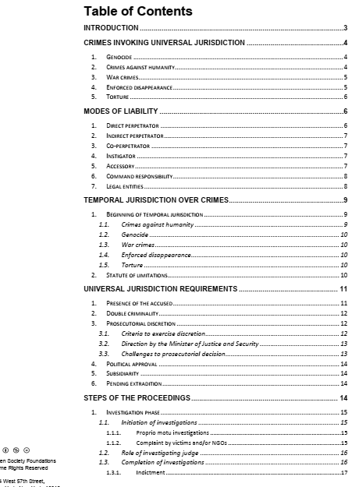
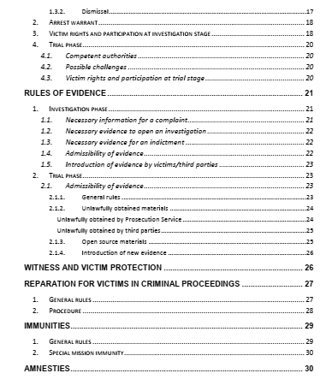
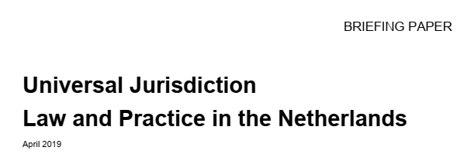
VІ Міжнародний кримінально-правовий форум
Олег ГУЩИН
Координаційний штаб з питань поводження з військовополоненими

Slide 14
VІ Міжнародний кримінально-правовий форум
Олег ГУЩИН
Координаційний штаб з питань поводження з військовополоненими

Slide 15
VІ Міжнародний кримінально-правовий форум
ПОРЯДОК
участі центральних органів виконавчої влади у діяльності міжнародних організацій, членом яких є Україна (ПКМУ від 13 вересня 2002 р. № 1371)
Комітет з насильницьких зникнень НПУ, МВС, СБУ, Міноборони, Мін’юст, МЗС
ККУ: Стаття 146-1. Насильницьке зникнення
1. Арешт, затримання, викрадення або позбавлення волі людини в будь-якій іншій формі, вчинене представником держави, в тому числі іноземної, з подальшою відмовою визнати факт такого арешту, затримання, викрадення або позбавлення волі людини в будь-якій іншій формі або приховуванням даних про долю такої людини чи місце перебування
2. Видання наказу або розпорядження про вчинення дій, зазначених у частині першій цієї статті, або невжиття керівником, якому стало відомо про вчинення дій, зазначених у частині першій цієї статті, його підлеглими заходів для їх припинення та неповідомлення компетентних органів про злочин
ЗАКОН УКРАЇНИ Про правовий статус осіб, зниклих безвісти за особливих обставин

